Slide 1
Formation Angular
Jacques Buchaillot
Diffusion de la présentation :
Libre Interne Restreinte Confidentielle
Propriétaire de la présentation : Fonction (du responsable du périmètre auquel le document se rapporte)
Identification : <Référence VX>

Slide 2
Formation Angular
Suivi du Document
Statut Open : En cours / En validation / Validé
Liste de diffusion :
Historique :
Entité | Destinataire | Entité | Destinataire
Version | Date | Rédigé par | Vérifié par | Validé par
1.0 | 17/10/2019
 | Motif et nature de la modification : |  | Création du document
 | Motif et nature de la modification :
 | Motif et nature de la modification :

Slide 3
OMMAIRE
S
Appeler des API
HttpModule
Mock : HttpClientInMemoryWebApiModule
Mise à jour du service taches.services
Tests unitaires - Théorie
JEST - Configuration
Test d’un composant
Test d’un service
Mock
Tests unitaires – Mise en pratique
Tester le composant AjouterTache
Tester le service TachesService
Tester la directive Important
Configuration d’environnements
Bloquer les routes : Guard

Slide 4
Appeler des API
HttpClientModule
Mock : HttpClientInMemoryWebApiModule
Mise à jour du service taches.services

Slide 5


Appeler des API
HttpClientModule - Présentation
Votre application à besoin de communiquer avec son backend qui lui fourni tous les services nécessaires. Elle communique avec via les API mise à disposition par le backend. Angular propose le module HttpClientModule.
Une fois le module importé il faut injecter le client HttpClient dans les services
Les méthodes get(), post(), put() et delete() sont disponibles
Les retours sont des observables
Utiliser des interfaces pour typer les retours
Exemple d’appel
Notes:
Les navigateurs modernes supportent l’interface XMLHttpRequest et l’API fetch()
var myInit = { method: 'GET',
headers: myHeaders,
mode: 'cors',
cache: 'default' };
var myRequest = new Request('flowers.jpg',myInit);
fetch(myRequest,myInit)
.then(function(response) {
return response.blob();
})
.then(function(myBlob) {
var objectURL = URL.createObjectURL(myBlob);
myImage.src = objectURL;
});

Slide 6
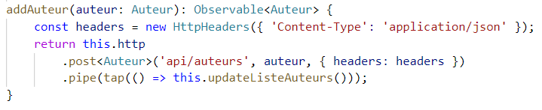
Appeler des API
HttpClientModule – Options
Plusieurs options peuvent s’ajouter aux appels :
body: T | null - Le corps de la requête.
headers: HttpHeaders - Headers de la requête.
reportProgress: boolean – Déclenche des événements pour suivre la progression d’un téléchargement ou d’un téléversement.
withCredentials: boolean – Envoyer les credentials (cookies) dans la requête
responseType: 'arraybuffer' | 'blob' | 'json' | 'text’ – Le type de réponse attendu
method: string - Le verbe HTTP. En utilisant les méthodes GET, POST, etc… le verbe est préconfiguré
params: HttpParams – Paramètres de la requête.
urlWithParams: string - URL complète avec les paramètres
Exemple d’appel
Notes:
http.request(new HttpRequest(
'POST',
URL,
body,
{
reportProgress: true
})).subscribe(event => {
if (event.type === HttpEventType.DownloadProgress) {
// {
// loaded:11, // Number of bytes uploaded or downloaded.
// total :11 // Total number of bytes to upload or download
// }
}
if (event.type === HttpEventType.UploadProgress) {
// {
// loaded:11, // Number of bytes uploaded or downloaded.
// total :11 // Total number of bytes to upload or download
// }
}
if (event.type === HttpEventType.Response) {
console.log(event.body);
}

Slide 7
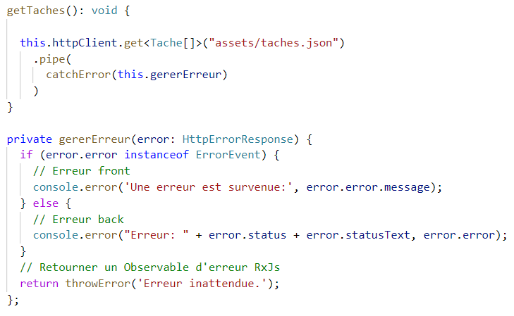
Appeler des API
HttpClientModule – Gestion des erreurs
Il y a 2 types d’erreurs
Erreurs de réponses : le backend rejette la requête avec un code erreur du type 404, 500, etc…
Objet ErrorEvent : erreur du côté client, provoqué par exemple par une erreur réseau (timeout, coupure)
HttpClient capture les 2 types d’erreur dans un objet HttpErrorResponse
Utilisation de l’opérateur RxJs catchError pour gérer l’erreur
Utilisation de l’opérateur RxJs throwError pour renvoyer un observable d’erreur
Exemple de gestion d’erreur
Notes:
Les navigateurs modernes supportent l’interface XMLHttpRequest et l’API fetch()
var myInit = { method: 'GET',
headers: myHeaders,
mode: 'cors',
cache: 'default' };
var myRequest = new Request('flowers.jpg',myInit);
fetch(myRequest,myInit)
.then(function(response) {
return response.blob();
})
.then(function(myBlob) {
var objectURL = URL.createObjectURL(myBlob);
myImage.src = objectURL;
});

Slide 8
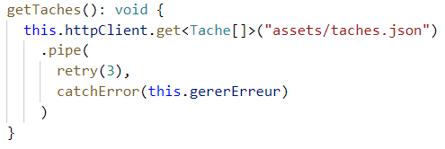
Appeler des API
HttpClientModule – Rejeu des appels
Après un appel en erreur il est parfois nécessaire de rejouer la requête, par exemple dans un contexte où le réseau est lent et les requêtes tombent parfois en Timeout.
Pour limiter ce type de problème nous pouvons utiliser l’opérateur RxjS retry(nb_retry)
L’erreur ne sera déclenchée que si tous les essais prévus tombent en erreur
Exemple de retry
Notes:
Les navigateurs modernes supportent l’interface XMLHttpRequest et l’API fetch()
var myInit = { method: 'GET',
headers: myHeaders,
mode: 'cors',
cache: 'default' };
var myRequest = new Request('flowers.jpg',myInit);
fetch(myRequest,myInit)
.then(function(response) {
return response.blob();
})
.then(function(myBlob) {
var objectURL = URL.createObjectURL(myBlob);
myImage.src = objectURL;
});

Slide 9
Appeler des API
Mock : HttpClientInMemoryWebApiModule
Angular intègre le module HttpClientInMemoryWebApiModule pour mocker les appels API de type CRUD (Create Read Update Delete)
Service de mock qui implémente InMemoryDbService
Sont définies à l’intérieur du service des collections d’objets
Les collection sont accessibles via l’URL « /api/<nom_collection »
Le module intercepte les requêtes HTTP et répond.
Notes:
Les navigateurs modernes supportent l’interface XMLHttpRequest et l’API fetch()
var myInit = { method: 'GET',
headers: myHeaders,
mode: 'cors',
cache: 'default' };
var myRequest = new Request('flowers.jpg',myInit);
fetch(myRequest,myInit)
.then(function(response) {
return response.blob();
})
.then(function(myBlob) {
var objectURL = URL.createObjectURL(myBlob);
myImage.src = objectURL;
});

Slide 10
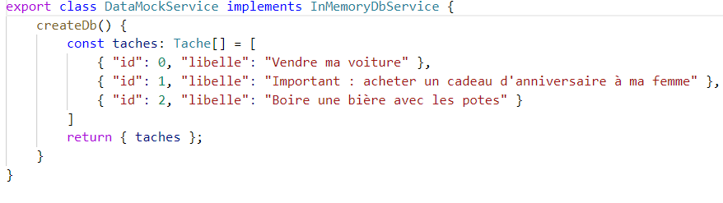
Appeler des API
Mock : HttpClientInMemoryWebApiModule - Installation
Installation du module de mock
Ctrl+ù : ouvrir une console
Exécuter la commande npm install angular-in-memory-web-api –save
--save : ajoute la dépendance dans le fichier package.json du projet
Créer le service data-mock.service.ts de mock dans le répertoire app/mock
Service de mock
Notes:
Les navigateurs modernes supportent l’interface XMLHttpRequest et l’API fetch()
var myInit = { method: 'GET',
headers: myHeaders,
mode: 'cors',
cache: 'default' };
var myRequest = new Request('flowers.jpg',myInit);
fetch(myRequest,myInit)
.then(function(response) {
return response.blob();
})
.then(function(myBlob) {
var objectURL = URL.createObjectURL(myBlob);
myImage.src = objectURL;
});

Slide 11
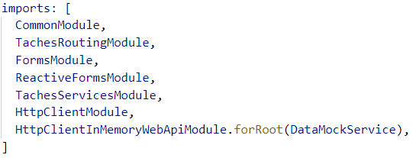
Appeler des API
Mock : HttpClientInMemoryWebApiModule - Installation
Installation du module de mock
Dans le fichier taches.module.ts importer
HttpClientModule
HttpClientInMemoryWebApiModule
Le service de mock
Le module HttpClientInMemoryWebApiModule doit toujours être importé après le module HttpClientModule
Notes:
Les navigateurs modernes supportent l’interface XMLHttpRequest et l’API fetch()
var myInit = { method: 'GET',
headers: myHeaders,
mode: 'cors',
cache: 'default' };
var myRequest = new Request('flowers.jpg',myInit);
fetch(myRequest,myInit)
.then(function(response) {
return response.blob();
})
.then(function(myBlob) {
var objectURL = URL.createObjectURL(myBlob);
myImage.src = objectURL;
});

Slide 12
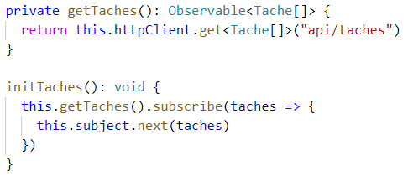
Appeler des API
Mise à jour du service – getTaches()
taches.service
Injecter HttpClient dans le service
Modifier le service getTaches()
Créer le service initTaches() qui souscrira à l’appel HttpClient.get() et enverra les résultats dans le subject
liste-taches.component
remplacer l’appel de getTaches() par initTaches()
Vérifier que la liste s’affiche correctement
Taches.service
Notes:
Les navigateurs modernes supportent l’interface XMLHttpRequest et l’API fetch()
var myInit = { method: 'GET',
headers: myHeaders,
mode: 'cors',
cache: 'default' };
var myRequest = new Request('flowers.jpg',myInit);
fetch(myRequest,myInit)
.then(function(response) {
return response.blob();
})
.then(function(myBlob) {
var objectURL = URL.createObjectURL(myBlob);
myImage.src = objectURL;
});

Slide 13
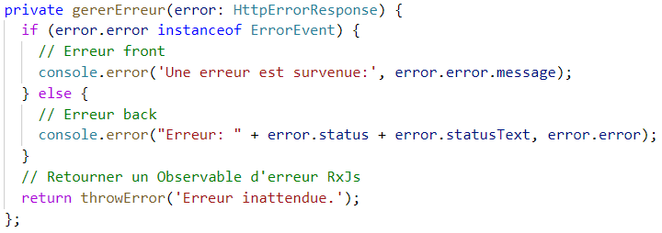
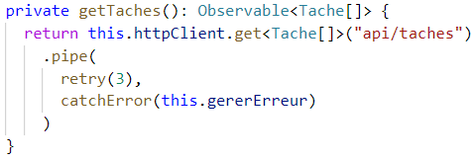
Appeler des API
Mise à jour du service – Gestion des erreurs
Ajouter la méthode de gestion des erreurs
Utiliser la méthode dans le service getTaches()
Notes:
Les navigateurs modernes supportent l’interface XMLHttpRequest et l’API fetch()
var myInit = { method: 'GET',
headers: myHeaders,
mode: 'cors',
cache: 'default' };
var myRequest = new Request('flowers.jpg',myInit);
fetch(myRequest,myInit)
.then(function(response) {
return response.blob();
})
.then(function(myBlob) {
var objectURL = URL.createObjectURL(myBlob);
myImage.src = objectURL;
});

Slide 14
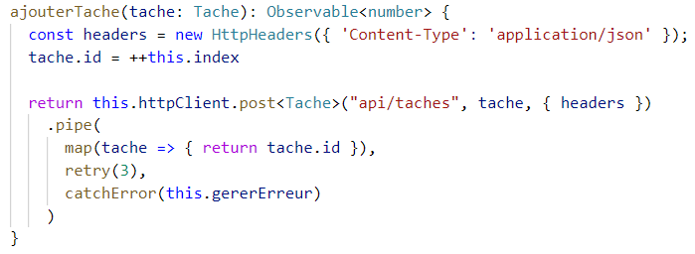
Appeler des API
Mise à jour du service – Ajouter une tâche
Faire un appel POST
Ne retourner que l’identifiant de la nouvelle tâche pour ne pas modifier le code du composant ajouter-tache
Utiliser l’opérateur RxJs map() pour modifier le résultat de l’observable
Ajouter la gestion des erreurs
Ajouter un rejeu
Notes:
Pas besoin d’appeler la méthode initTaches() puisque la page liste-taches sera chargée après l’ajout et elle charge déjà toutes les tâches

Slide 15
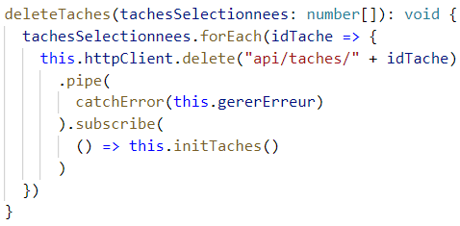
Appeler des API
Mise à jour du service – Supprimer des tâches
Faire un appel DELETE pour chaque tâche
Appeler la méthode initTaches() pour mettre à jour la liste des tâches
Ajouter la gestion des erreurs
Faire du ménage dans la méthode
Notes:
Les navigateurs modernes supportent l’interface XMLHttpRequest et l’API fetch()
var myInit = { method: 'GET',
headers: myHeaders,
mode: 'cors',
cache: 'default' };
var myRequest = new Request('flowers.jpg',myInit);
fetch(myRequest,myInit)
.then(function(response) {
return response.blob();
})
.then(function(myBlob) {
var objectURL = URL.createObjectURL(myBlob);
myImage.src = objectURL;
});

Slide 16
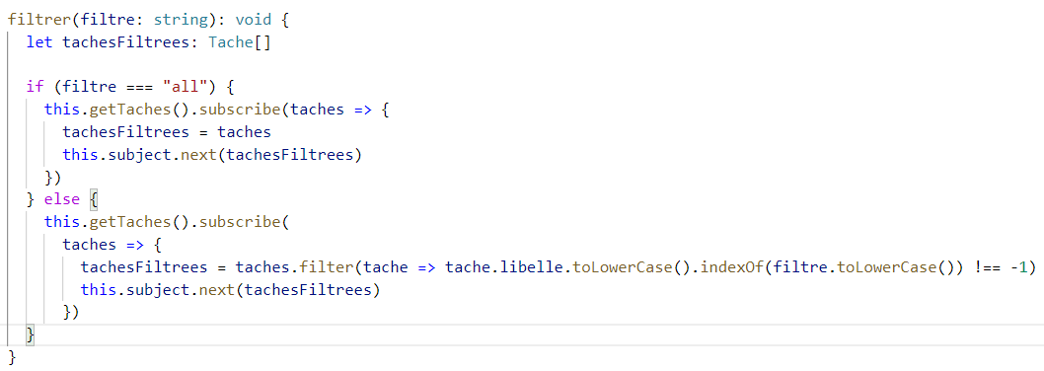
Appeler des API
Mise à jour du service – Filtrer les tâches
Faire un appel GET pour récupérer les tâches
Si le filtre est all alors afficher toutes les tâches
Sinon filtrer la liste à afficher
Faire du ménage dans la méthode
Notes:
Les navigateurs modernes supportent l’interface XMLHttpRequest et l’API fetch()
var myInit = { method: 'GET',
headers: myHeaders,
mode: 'cors',
cache: 'default' };
var myRequest = new Request('flowers.jpg',myInit);
fetch(myRequest,myInit)
.then(function(response) {
return response.blob();
})
.then(function(myBlob) {
var objectURL = URL.createObjectURL(myBlob);
myImage.src = objectURL;
});

Slide 17
Tests unitaires - Théorie
Fichiers de configuration
Test d’un composant
Test d’un service
SPY (Mock)

Slide 18

Tests unitaires
Théorie
Angular CLI intègre par défaut Jasmine (Framework) et Karma (runner)
Le framework Jasmine : https://jasmine.github.io/
Le runner Karma : https://karma-runner.github.io/latest/index.html
Nous allons utiliser JEST qui à comme avantage :
D’être un framework + un runner
D’être plus explicite dans ces rapports
De paralléliser l’exécution des tests
La commande ng test démarre les tests
Angular dispose de l’outils de test TestBed qui créé un module Angular de test, au même titre que les @NgModule et qui permet d’utiliser l’injection des services

Slide 19

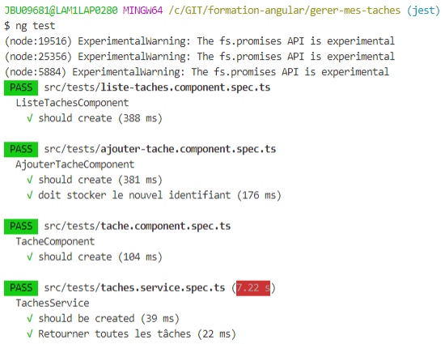
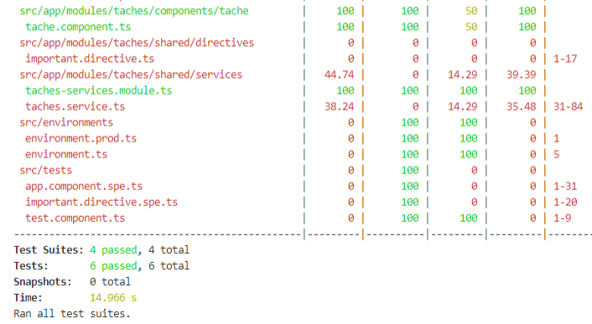
Tests unitaires
Théorie - JEST

Slide 20
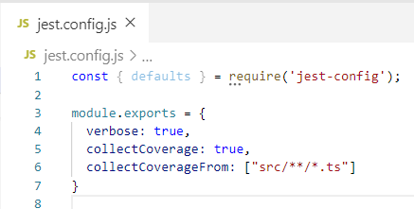
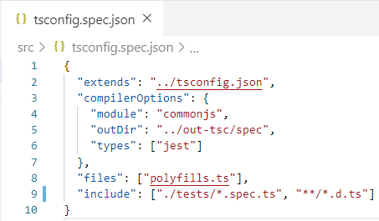
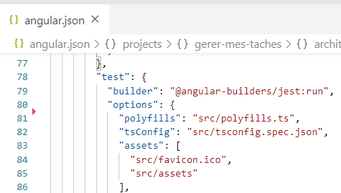
Tests unitaires
Théorie – Configuration
jest.config.js : la configuration principale de JEST se situe ce fichier
On y définit notamment la couverture des tests
tsconfig.spec.json :
On y définit où sont les fichiers de tests : ./test/*.spec.ts
angular.json
On définit à Angular le moteur d’exécution des tests unitaires
Notes:
Polyfill.ts : compatibilités avec les anciens navigateurs

Slide 21
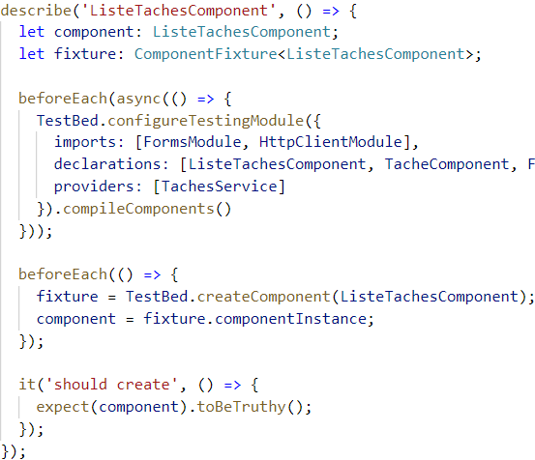
Tests unitaires
Théorie – Test d’un composant
Le fichier de test est découpé en 3 parties : 2x beforeEach() et les tests
beforeEach asynchrone
Initialisation du module de test, avec les imports, déclaration et providers de tout ce dont vous avez besoin
compileComponent () : compilation du template méthode asynchrone
beforeEach synchrone
Préparation des composants à tester
Tests unitaires
It(‘ should create’, () => {})
expect - L’attendu suivi de fonction de test : toBeTruthy, toEqual, etc…
Notes:
beforeEach : asynchrone uniquement pour construire les composants

Slide 22
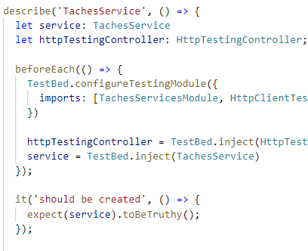
Tests unitaires
Théorie – Test d’un service
Le fichier de test est découpé en 2 parties : nous n’avons pas besoin de la partie asynchrone
beforeEach synchrone
Initialisation du module de test, avec les imports, déclaration et providers de tout ce dont vous avez besoin
Initialisation du service
Test unitaire
It(‘ should create’, () => {})
expect - L’attendu suivi de fonction de test : toBeTruthy, toEqual, etc…

Slide 23
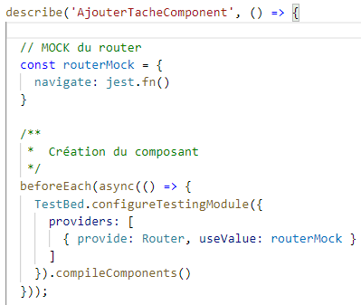
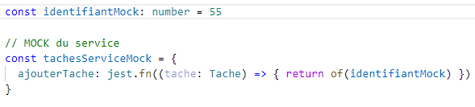
Tests unitaires
Théorie – Mock de service avec JEST
Exemple de mock du Router :
Jest propose un système de mock à base d’une simple fonction : jest.fn()
Pour mock une fonction d’un service il suffit de
Créer un objet représentant le service avec comme propriétés des fonctions jest.fn()
Injecter ce mock à la place du vrai service
Exemple de mock avec retour :

Slide 24
Tests unitaires – Mise en pratique
Tester le composant AjouterTache
Tester le service TachesService
Tester la directive Important

Slide 25
Tests unitaires
Exemple de mock du Router :
Mise en pratique – Tester le composant AjouterTache
Le but est de tester la méthode ajouter() du composant, en mockant l’appel au service taches.service.ajouterTache() et l’appel au Router
Créer le répertoire tests à la racine du répertoire src
Copier le fichier src\app\modules\taches\components\ajouter-tache\ajouter-tache.component.spec.ts dans le répertoire tests
Ouvrir une commande DOS, se placer à la racine du projet et exécuter la commande ng test
Test de la méthode ajouter() :
Créer la variable un ReplaySubject et son Observable nouvelIdentifiant$ nouveau test
Envoyer dans le subject l’identifiant de retour de la méthode ajouterTache()
Créer un nouveau test pour la méthode ajouter() du composant
Mocker l’appel au service et renvoyer l’identifiant 55
Mocker l’appel au Router
Vérifier que l’identifiant a bien été envoyé au subject
Exemple de mock avec retour :

Slide 26
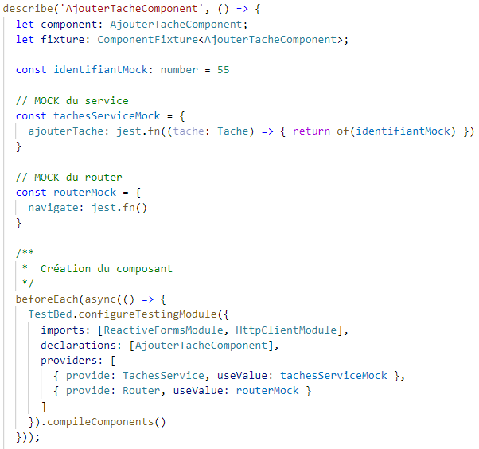
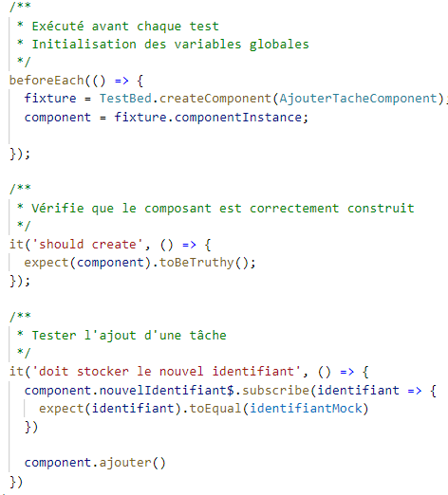
Tests unitaires
Mise en pratique – Tester le composant AjouterTache
Notes:
Dans le composant ajouter un entier pour stocker le retour de l’identifier ajouté

Slide 27
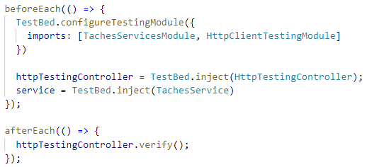

Tests unitaires
Mise en pratique – Tester le service TachesService
Le but est de tester la méthode getTaches() du service, en mockant l’appel avec HttpClient
Déplacer le fichier de test du service dans le répetoire de test
Ouvrir une commande DOS, se placer à la racine du projet et exécuter la commande ng test
Test de la méthode getTaches() :
Utiliser le module HttpClientTestingModule pour mocker les appels HttpClient
Créer une liste fictive de tâches et l’envoyer dans le mock HttpClient
Tester le retour de la méthode ajouterTache() du service (Nb résultats, contenu de la réponse…)
HttpClientTestingModule :
Simuler le retour d’une requête :

Slide 28
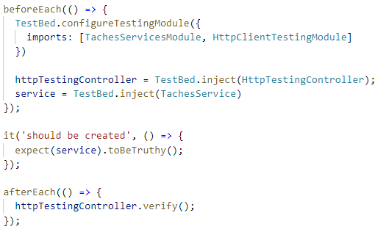
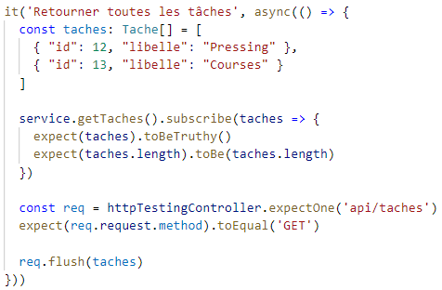
Tests unitaires
Mise en pratique – Tester le service TachesService
Notes:
Expliquer

Slide 29
Configuration d’environnements

Slide 30
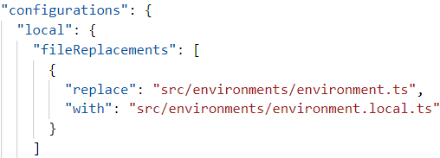
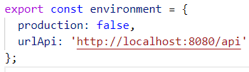

Configuration d’environnements
Configurer l’URL de l’API pour un environnement local
angular.json
Dans le fichier angular.json il y a une section configuration dans laquelle nous pouvons ajouter plusieurs configurations.
Ajouter une entrée local à la section architect:build:configuration sur le même modèle que pour la production
Dupliquer le fichier de configuration environments/environment.ts et le renommer en environment.local.ts
Dans les 3 fichiers de configuration présents dans le répertoire environments ajouter les entrées suivantes
Environment.ts : urlApi: ‘<vide>’
Environment.local.ts : urlApi: ‘http://localhost:8080/api’
Environment.prod.ts : urlApi: ‘http://com.domaine.prod:8080/api’’
Environment.local.ts

Slide 31
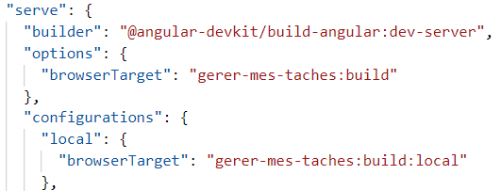

Configuration d’environnements
Configurer l’URL de l’API pour un environnement local
Pour tester la configuration nous allons également modifié la configuration de serve dans le fichier angular.json et ajouter un affichage console
Ajouter une entrée local à la section architect:serve:configurations
Dans le service des tâche
Importer les variables d’environnement
Dans le constructeur afficher en console la valeur de la propriété urlApi
angular.json
Taches.service.ts
Notes:
Framework de tests end to end (e2e) : Protractor

Slide 32
Bloquer les routes : Guard

Slide 33
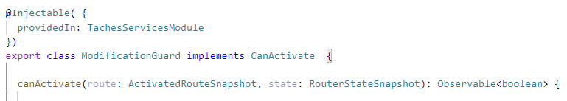

Bloquer les routes : Guards
Limiter les accès aux routes
Dans beaucoup de cas les écrans d’une application ne sont accessibles qu’à partir de certains droits fonctionnels ou d’administration
Angular intègre un système d’activation des routes en fonction de gardes via l’interface CanActivate
Un garde est un service qui implémente CanActive
Les gardes sont utilisés dans les modules de routes
Exemple de Garde
Router
Notes:
Framework de tests end to end (e2e) : Protractor

Slide 34
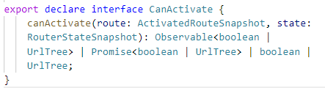
Bloquer les routes : Guards
Implémentation
L’interface CanActivate peut renvoyer différents types, principalement :
Boolean
Promesse
Observable
Nous allons nous intéresser à l’observable pour rester dans la continuité d’un système réactif
Créer un observable qui renvoie true
Activer le sur la route taches/ajouter
Renvoyer ensuite false
Comparer les résultats
Signature de l’interface
Notes:
Framework de tests end to end (e2e) : Protractor

Slide 35
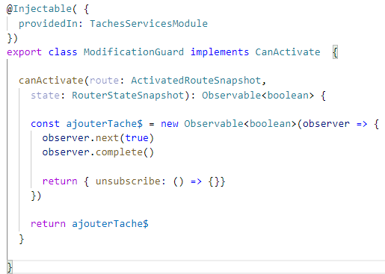
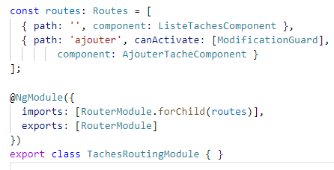
Bloquer les routes : Guards
Implémentation
Guard
Router
Notes:
Framework de tests end to end (e2e) : Protractor

Slide 36
MERCI DE VOTRE ATTENTION

